Slide 2
রীতি বেগম
সহকারী শিক্ষক
খিরারচর সরকারী প্রাথমিক বিদ্যালয়
করিমগঞ্জ, কিশোরগঞ্জ

Slide 3
শ্রেণিঃ প্রথম
বিষয়ঃ আমার বাংলা বই
পৃষ্ঠাঃ ২৬
পাঠ : ১৯
পাঠ্যাংশঃ বর্ণ শিখি : ক
সময়: ৪৫ মিনিট

Slide 4
শিখনফল
1.১.২ প্রমিত উচ্চারণে বলা বাংলা বর্ণমালার ব্যঞ্জনধ্বনি মনোযোগ সহকারে শুনে শনাক্ত করতে পারবে। এবং ক্রমানুসারে সাজাতে পারবে।
1.2.1 কারচিহ্নবিহীন শব্দ মনোযোগ সহকারে শুনে বলতে পারবে।
১.২.২ কারচিহ্নযুক্ত শব্দ মনোযোগ সহকারে শুনে বলতে পারবে।
সহজ শব্দ সহযোগে গঠিত বাক্য মনোযোগ সহকারে শুনে বলতে পারবে।
৫.১.১ বাক্য ও শব্দে ব্যবহৃত বাংলা বর্ণমালার ধ্বনি স্পষ্ট ও শুদ্ধভাবে বলতে পারবে।
5.1.4 শব্দ ভেঙ্গে ধ্বনি বলতে পারবে।
৯.১.২ বাংলা বর্ণমালার ব্যঞ্জনবর্ণ ক্রমানুসারে স্পষ্ট স্বরে ও শুদ্ধ উচ্চারণে পড়তে পারবে।
১৩.১.১ সঠিক প্রবাহ ও আকৃতিতে বাংলা বর্ণমালা লিখতে পারবে।
১৩.১.২ ক্রমানুসারে বাংলা বর্ণমালা লিখতে পারবে।

Slide 5
এসো আমরা একটি ছড়া গান শুনি

Slide 6
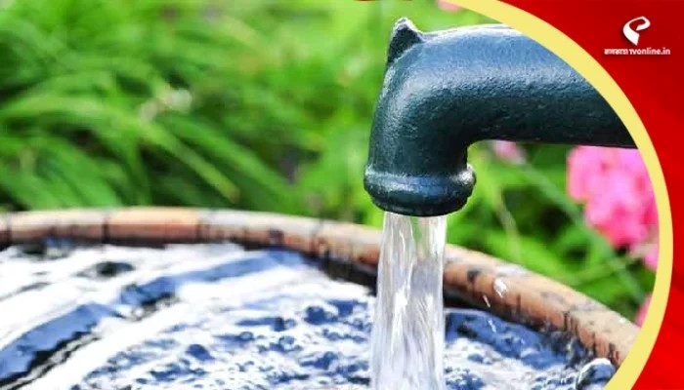
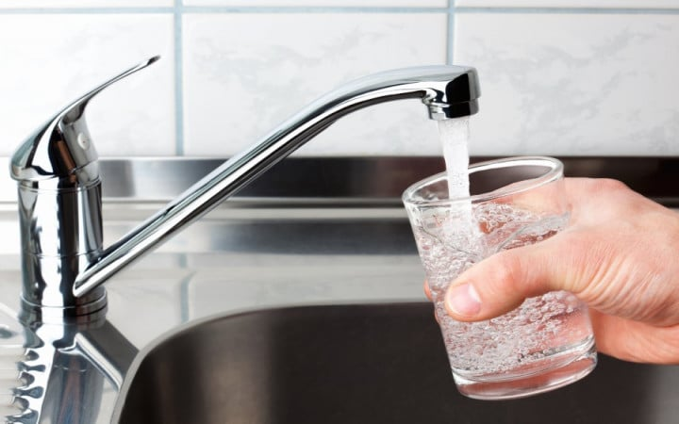
ছবিতে কি দেখা যাচ্ছে?
কল থেকে কি পড়ে?
কল
জল

Slide 7
বর্ণ শিখি: ক

Slide 8
কল থেকে জল পড়ে।
খই খাই মজা করে।

Slide 9
কল থেকে জল পড়ে।
কল
ক
খই খাই মজা করে।

Slide 10
কল
ক
ক
ল

Slide 11
ক

Slide 12
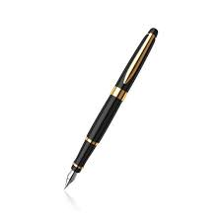
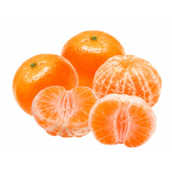
কলস
কলম
কমলা

Slide 13
পাঠ্যবইয়ের ২৬ পৃষ্ঠা বের করো

Slide 14
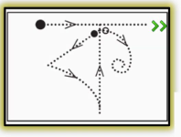

Slide 15
১
২
৫
৪
৩

Slide 16
ক

Slide 17
ক
ক
ক
ক
ক

Slide 18
মূল্যায়ণ
বর্ণ চিনে উত্তর বলি
উ
অ
আ
ঊ
ক
ঈ
ই

Slide 19
আজকে আমরা শিখলাম
ক

Slide 20
বাড়ির কাজ
ক বর্ণ আছে এমন সকল জিনিসের নাম মনোযোগ সহকারে দেখে আসবে যা তোমার বাড়িতে আছে।

Slide 21
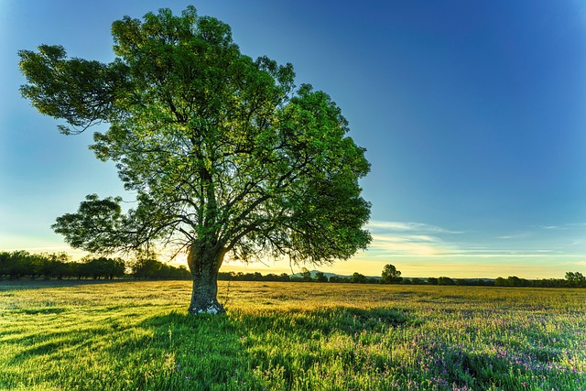
ধন্যবাদ

